Slide 1
TRƯỜNG TIỂU HỌC HÒA NGHĨA
MÔN: HOẠT ĐỘNG TRẢI NGHIỆM
LỚP 3
Giáo viên: Phạm Thị Mai Hưng

Slide 2
CHỦ ĐỀ 2: NẾP SỐNG ĐẸP
BÀI 5: THỜI GIAN BIỂU CỦA EM

Slide 3
2. Năng lực chung.
- Năng lực tự chủ, tự học: Tự lập được thời gian biểu của bản thân.
- Năng lực giải quyết vấn đề và sáng tạo: Biết sắp xếp các hoạt động, các công việc trong thời gian biểu một cách khoa học.
- Năng lực giao tiếp và hợp tác: Biết chia sẻ với bạn về thời gian biểu của mình.
3. Phẩm chất.
- Phẩm chất nhân ái: tôn trọng bạn, biết lắng nghe những chia sẻ về thời gian biểu của bạn.
- Phẩm chất chăm chỉ: Chăm chỉ, chịu khó hoàn thành các công việc đã sắp xếp trong thời gian biểu.
- Phẩm chất trách nhiệm: làm việc tập trung, nghiêm túc, có trách nhiệm trước tập thể lớp.

Slide 4
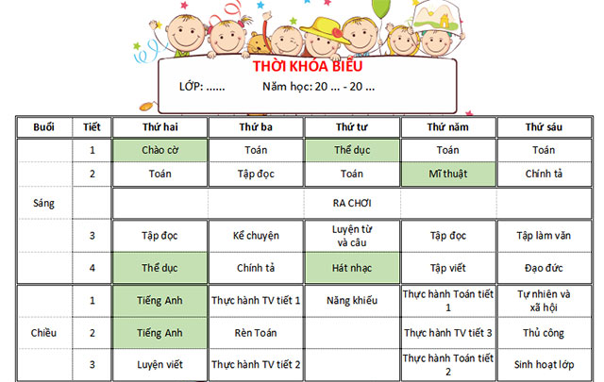
HOẠT ĐỘNG TRẢI NGHIỆM
Bài 5: THỜI GIAN BIỂU CỦA EM

Slide 5
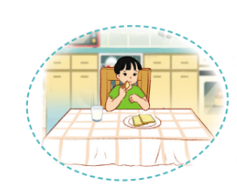


Thứ hai, ngày 31 tháng 10 năm 2022
HOẠT ĐỘNG TRẢI NGHIỆM
Bài 5: THỜI GIAN BIỂU CỦA EM
1. Chia sẻ về một ngày của em.
* Kể về các hoạt động trong một ngày của em theo gợi ý:
- Giờ em thức dậy vào buổi sáng;
- Những việc làm chuẩn bị trước khi đi học;
- Những hoạt động em tham gia ở trường;
- Những hoạt động vui chơi ngoài giờ học;
- Những việc làm giúp đỡ gia đình khi ở nhà.

Slide 6
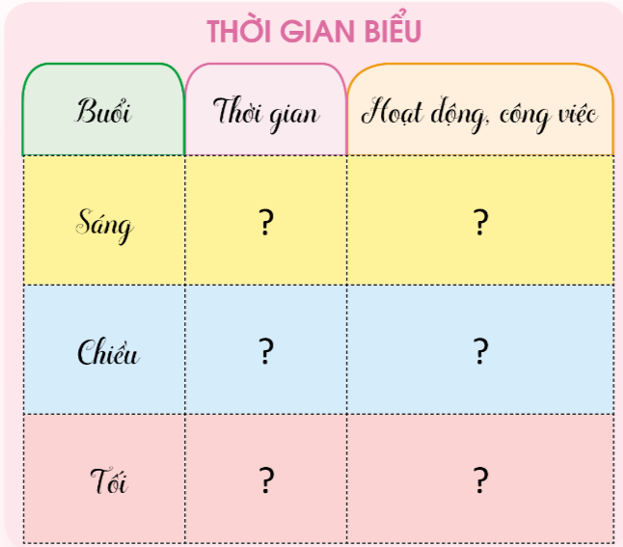
HOẠT ĐỘNG TRẢI NGHIỆM
Bài 5: THỜI GIAN BIỂU CỦA EM
2. Lập thời gian biểu.
- Lập thời gian biểu các hoạt động của em theo mẫu gợi ý sau:

Slide 7
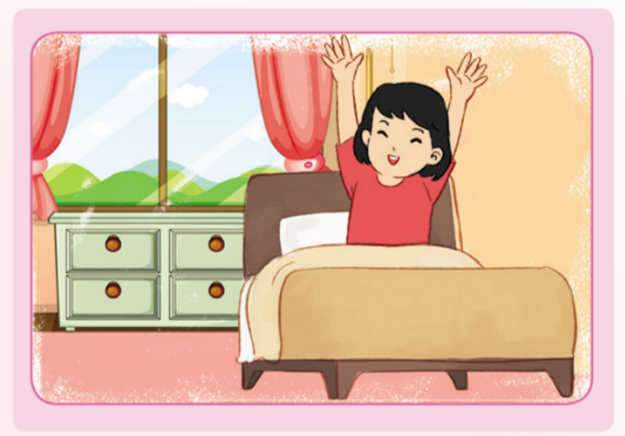
HOẠT ĐỘNG TRẢI NGHIỆM
Bài 5: THỜI GIAN BIỂU CỦA EM
2. Lập thời gian biểu.
Em dậy lúc mấy giờ sáng?
Em dậy lúc 6 giờ sáng.

Slide 8
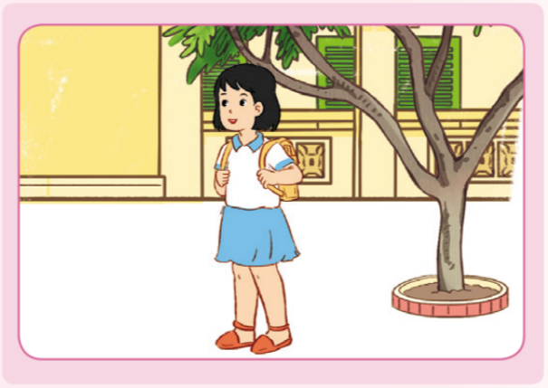
HOẠT ĐỘNG TRẢI NGHIỆM
Bài 5: THỜI GIAN BIỂU CỦA EM
2. Lập thời gian biểu.
Em đến trường lúc mấy giờ?
Em đến trường lúc 7 giờ.

Slide 9
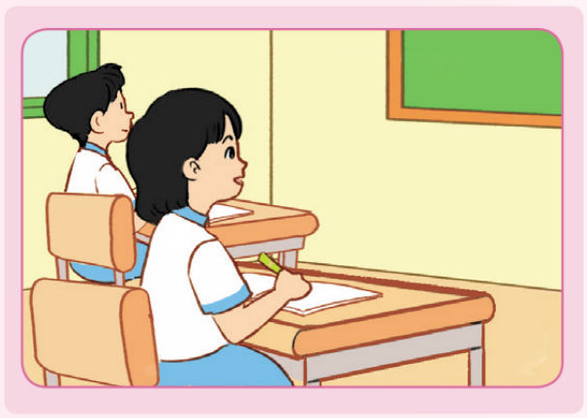
HOẠT ĐỘNG TRẢI NGHIỆM
Bài 5: THỜI GIAN BIỂU CỦA EM
2. Lập thời gian biểu.
Các bạn trong hình đang làm gì?
Các bạn trong hình đang ngồi học.

Slide 10
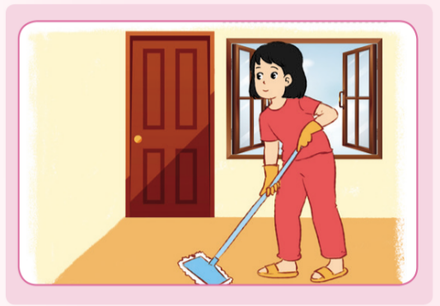
HOẠT ĐỘNG TRẢI NGHIỆM
Bài 5: THỜI GIAN BIỂU CỦA EM
2. Lập thời gian biểu.
Bạn trong hình đang làm gì?
Bạn trong hình đang lau nhà.

Slide 11
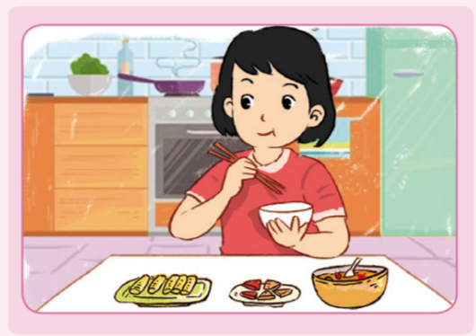
HOẠT ĐỘNG TRẢI NGHIỆM
Bài 5: THỜI GIAN BIỂU CỦA EM
2. Lập thời gian biểu.
Bạn nhỏ trong hình đang làm gì?
Bạn nhỏ đang ăn cơm.

Slide 12
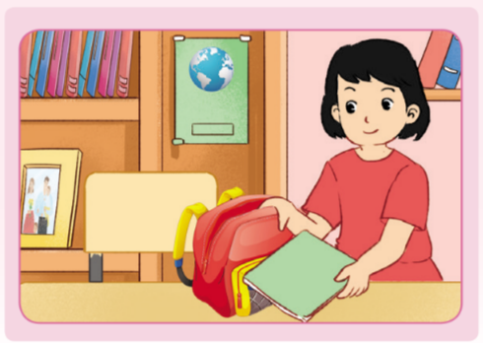
HOẠT ĐỘNG TRẢI NGHIỆM
Bài 5: THỜI GIAN BIỂU CỦA EM
2. Lập thời gian biểu.
Bạn nhỏ đang làm gì?
Bạn nhỏ đang sắp sách vở đi học.

Slide 13
HOẠT ĐỘNG TRẢI NGHIỆM
Bài 5: THỜI GIAN BIỂU CỦA EM
2. Lập thời gian biểu.
Chia sẻ thời gian biểu của em với các bạn.

Slide 14

HOẠT ĐỘNG TRẢI NGHIỆM
Bài 5: THỜI GIAN BIỂU CỦA EM
- Chia sẻ thời gian biểu với người thân.
- Thực hiện các hoạt động, công việc hằng ngày theo thời gian biểu đã xây dựng.

